Slide 1
Database Pokemon

Slide 2
Numero di Pokemon per ogni generazione
Numero di Pokemon per tipo
Distribuzione dei Pokemon per tipo in ogni Generazione
I Tipi più diffusi per ogni Generazione
Pokedex Number vs Forza: i Pokémon a fine Pokédex sono più potenti?
Mediamente qual è il tipo più forte?
Infine: qual è il pokemon più forte? Ed il più debole?

Slide 3
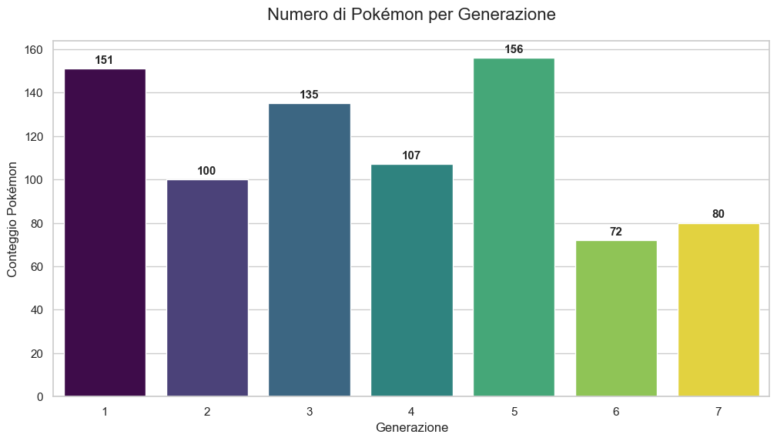

Slide 4
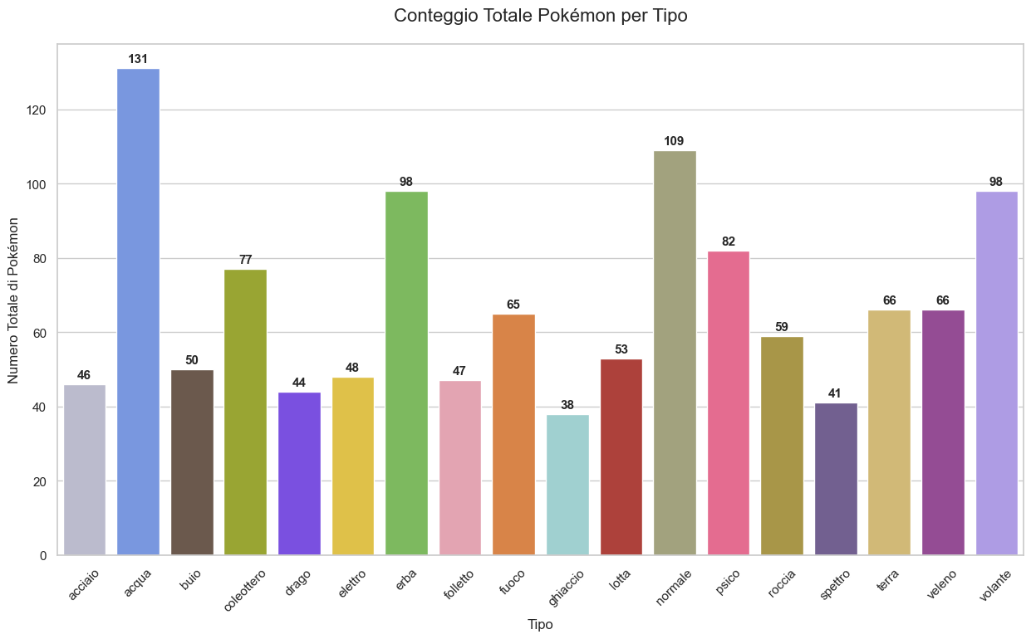

Slide 5
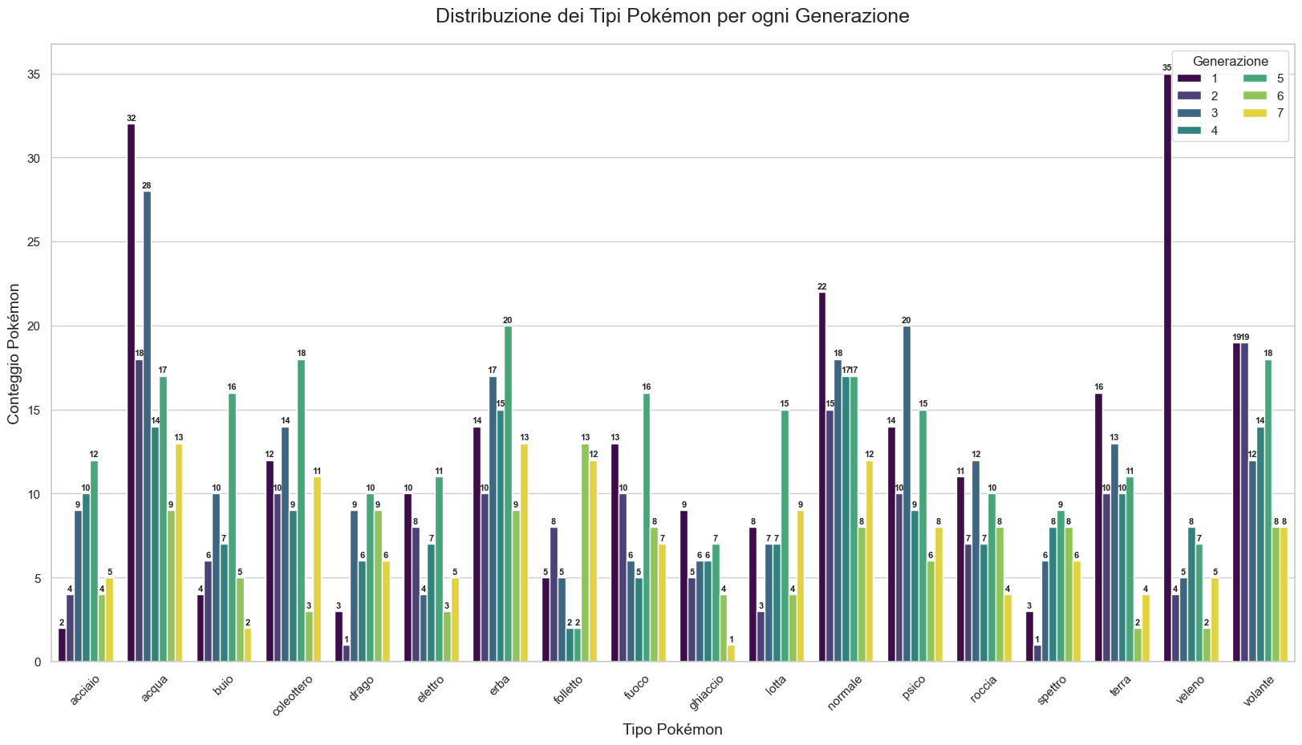

Slide 6
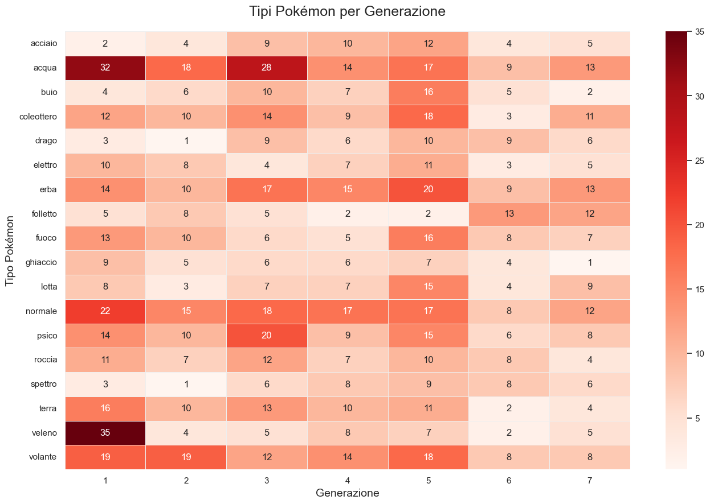

Slide 7
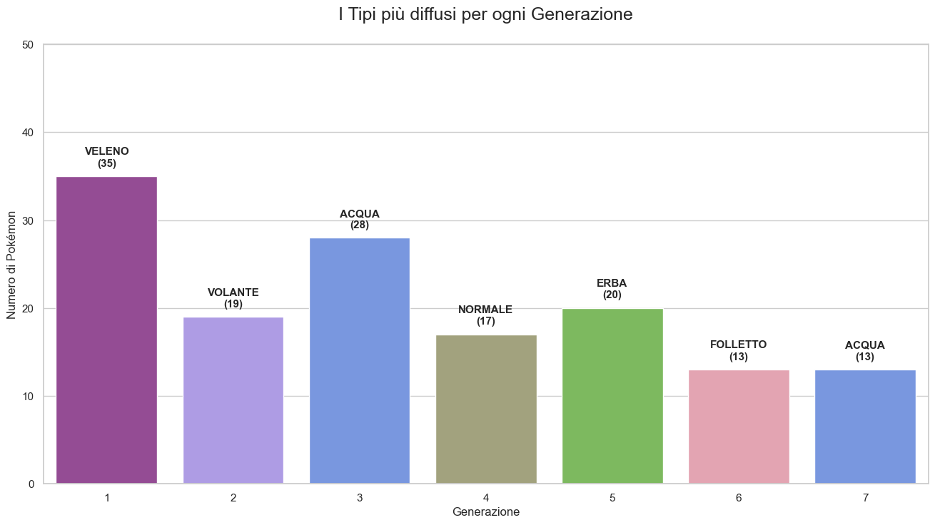

Slide 8
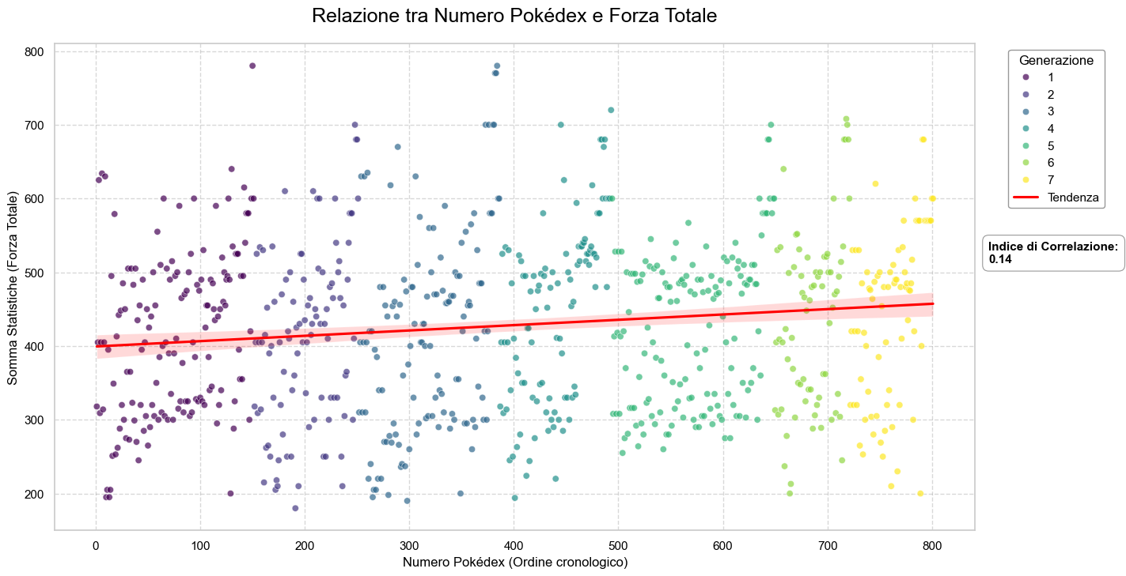
Pokedex Number vs Forza: i Pokémon a fine Pokédex sono più potenti?

Slide 9
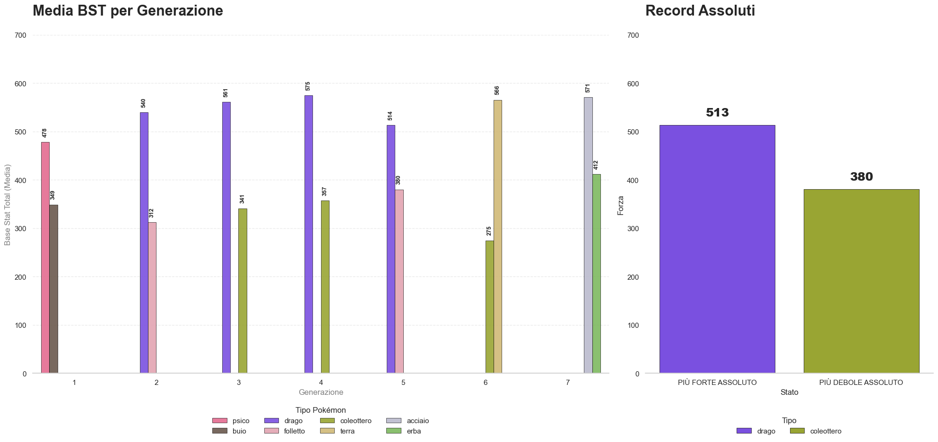

Slide 10
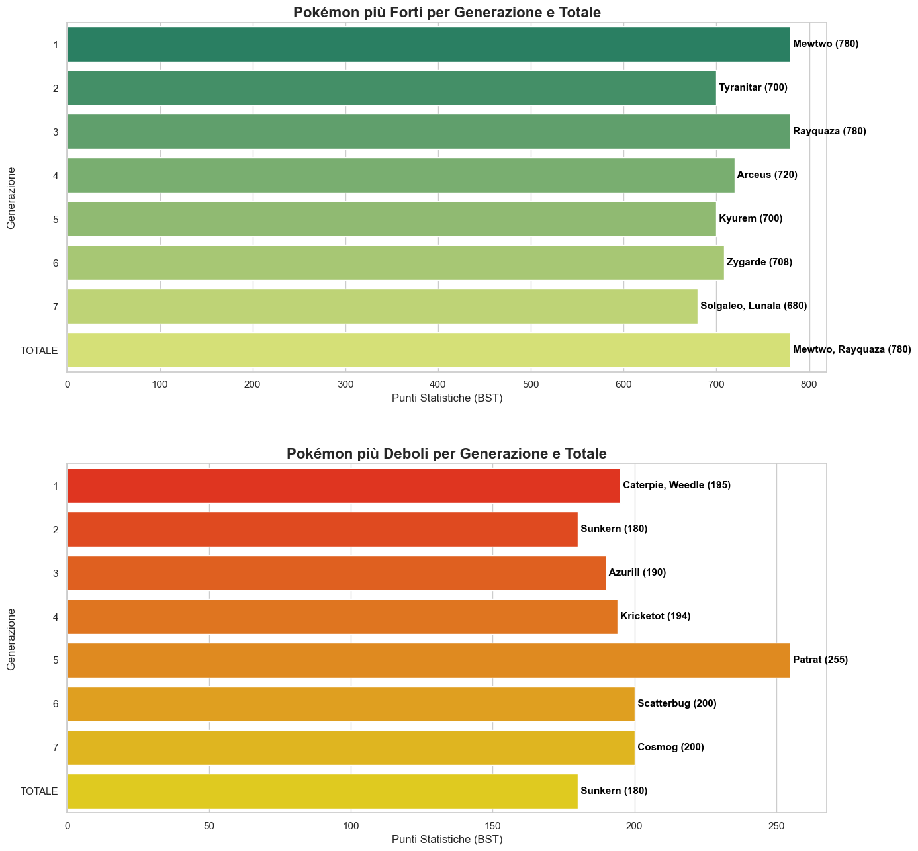

Slide 11
Infine: qual è il Pokemon più forte? Ed il più debole?
Classifica | Pokemon più Forte | Stats | Pokémon Più Debole | Stats
1 | Mewtwo | 780 | Sunkern | 180
2 | Rayquaza | 780 | Azurill | 190
3 | Arceus | 720 | Kricketot | 194
4 | Zygarde | 708 | Caterpie, Weedle | 195
5 | Kyurem | 700 | Scatterbug | 200
6 | Tyranitar | 700 | Cosmog | 200
7 | Solgaleo, Lunala | 680 | Patrat | 255
Mondiale | Mewtwo, Rayquaza | 780 | Sunkern | 180

Slide 12
Identificazione dei Pokémon con maggior Altezza, Peso e Densità
Top 10 variazione peso durante l’evoluzione
La felicità base influenza il tasso di cattura?
Distribuzione dei Pokemon leggendari per fascia di felicità

Slide 13
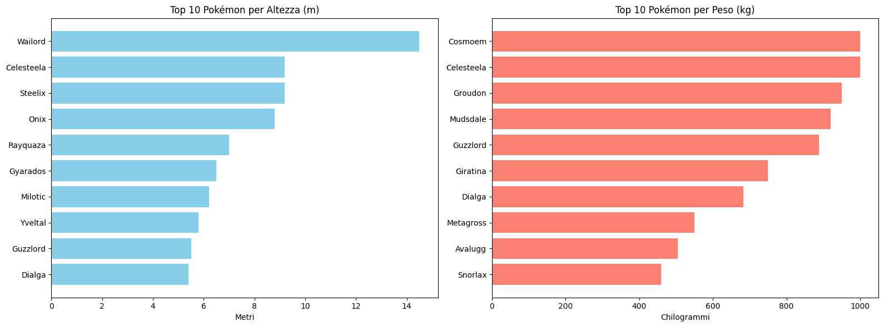

Slide 14
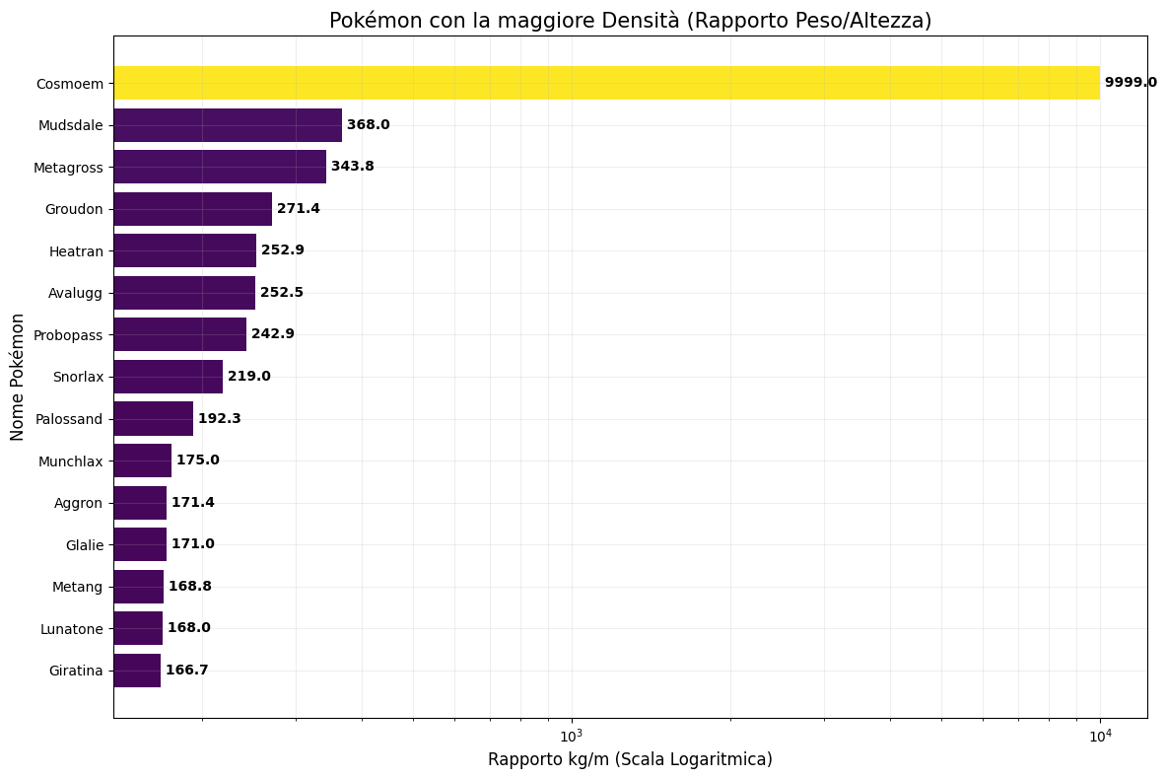

Slide 15
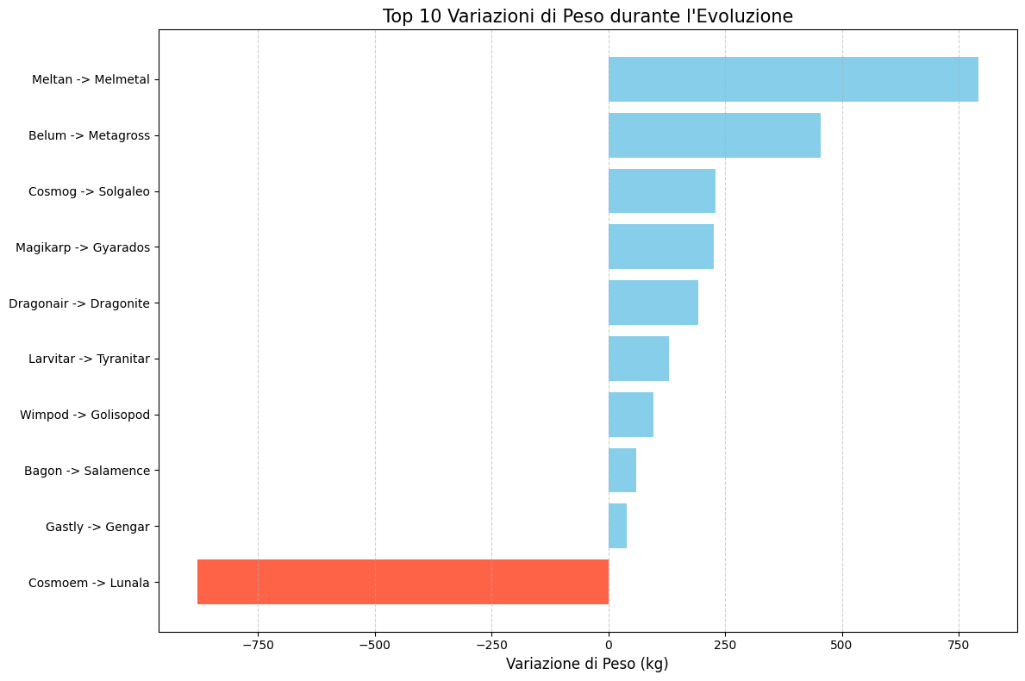

Slide 16
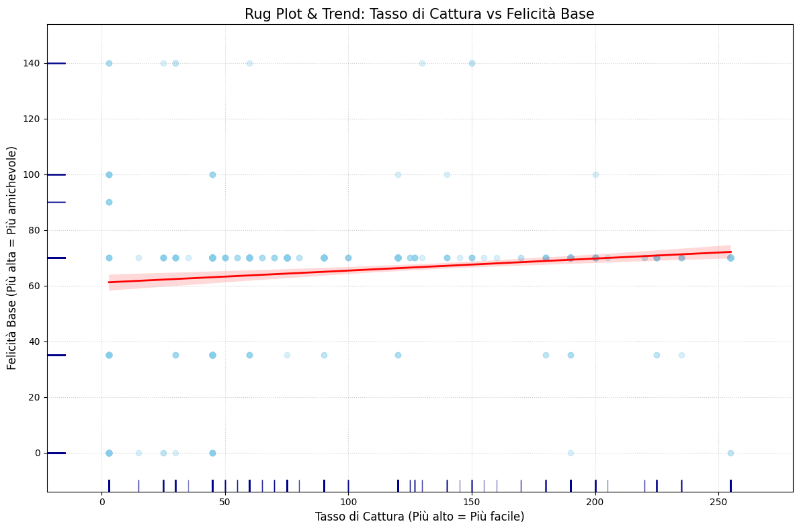

Slide 17
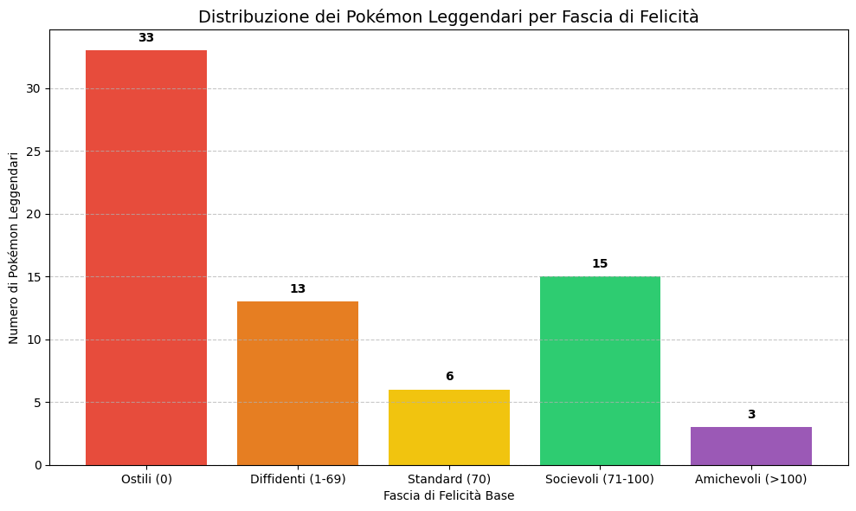

Slide 18
Distribuzione Pokemon leggendari per tipo
Distribuzione Pokemon in relazione alla velocità
Distribuzione del peso dei Pokémon per ogni tipo
Correlazione tra tasso di cattura e statistiche base

Slide 19
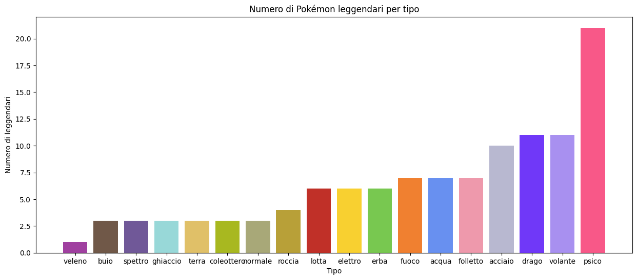

Slide 20
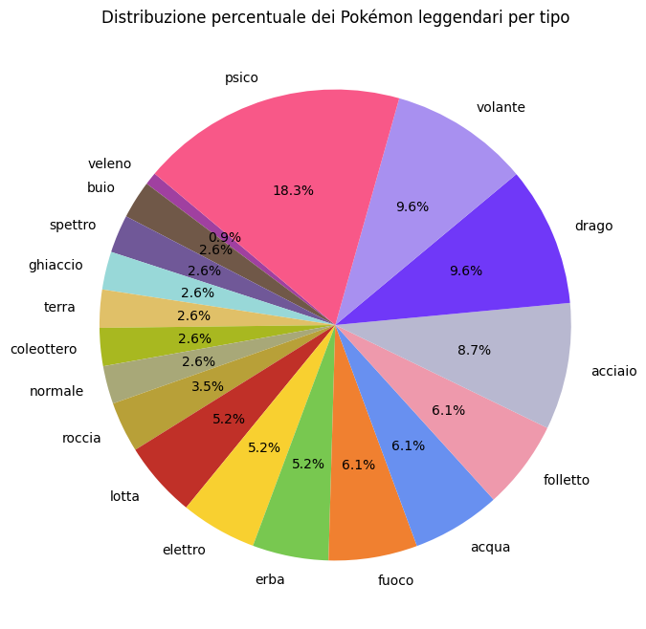

Slide 21
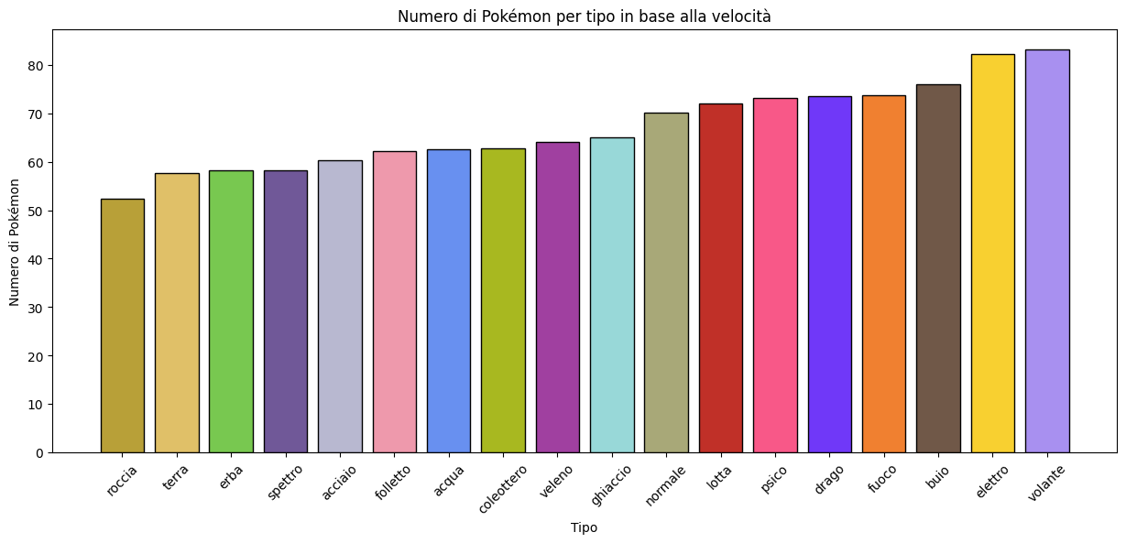

Slide 22
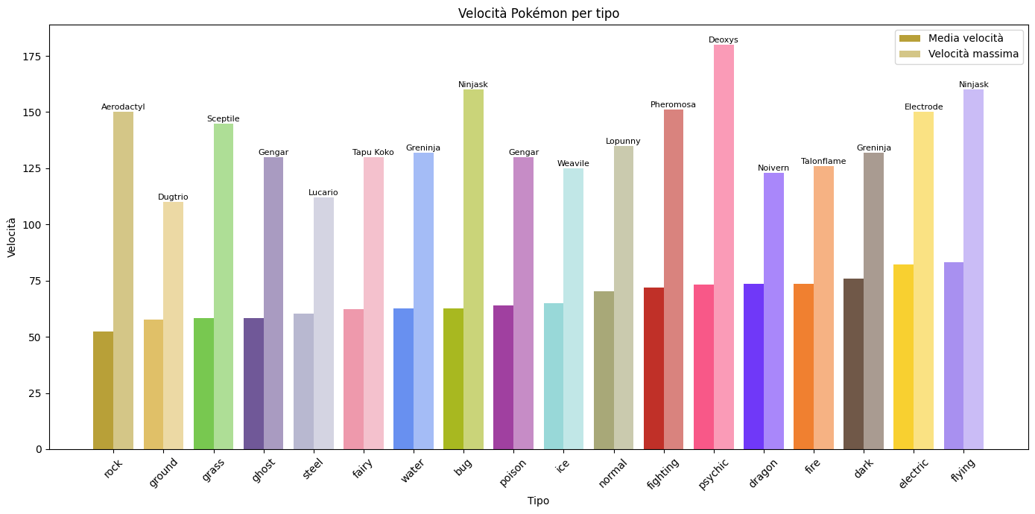

Slide 23
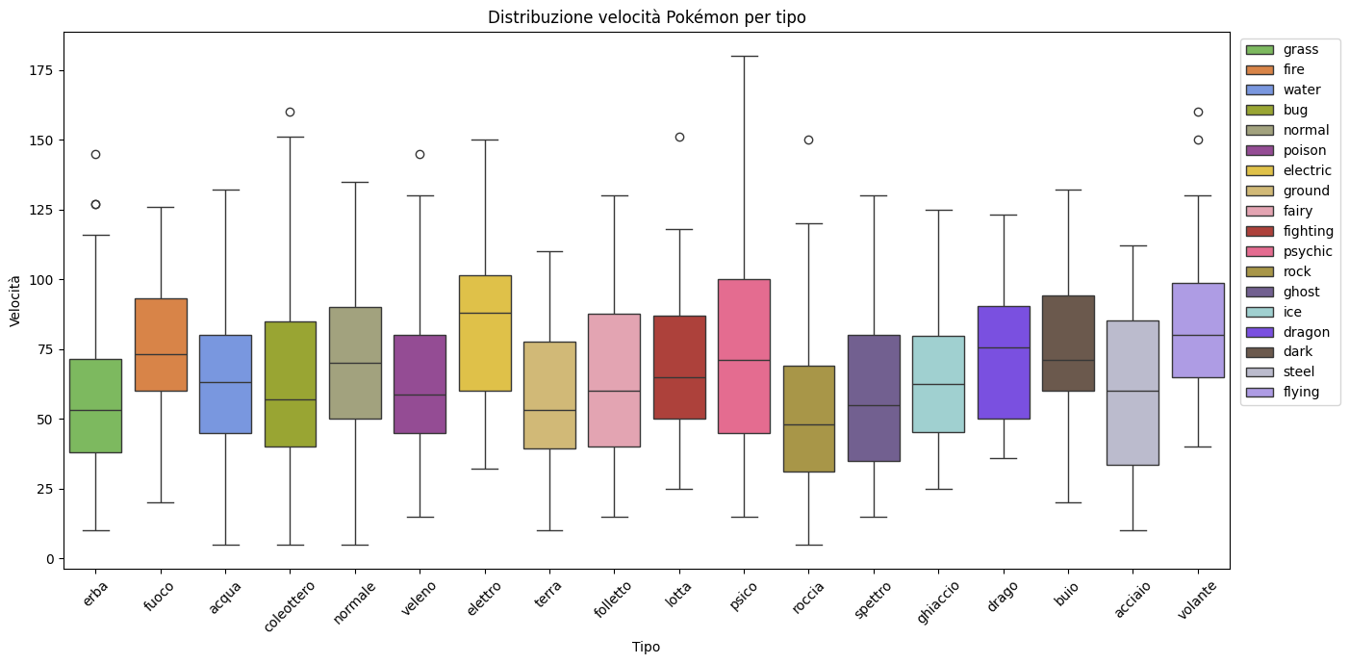

Slide 24
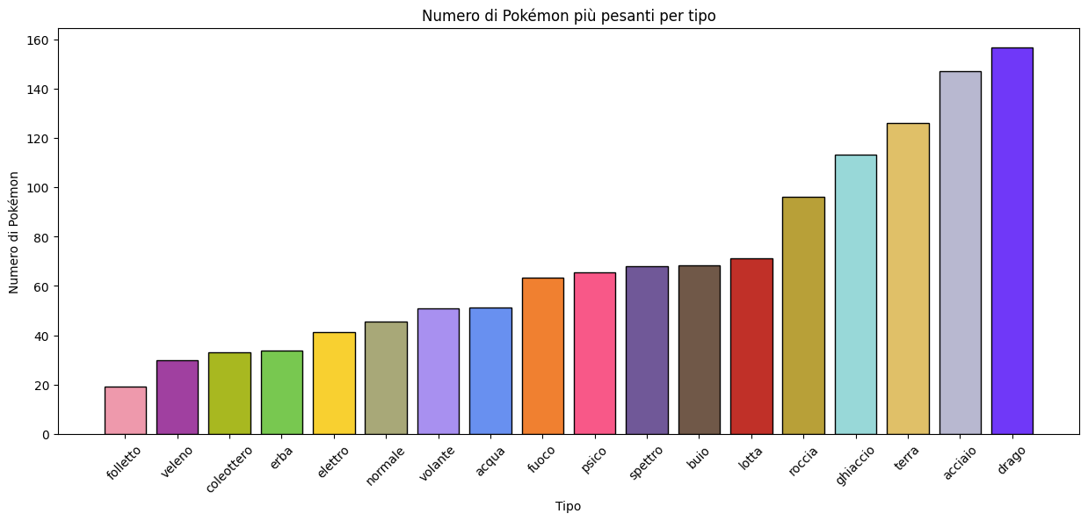

Slide 25
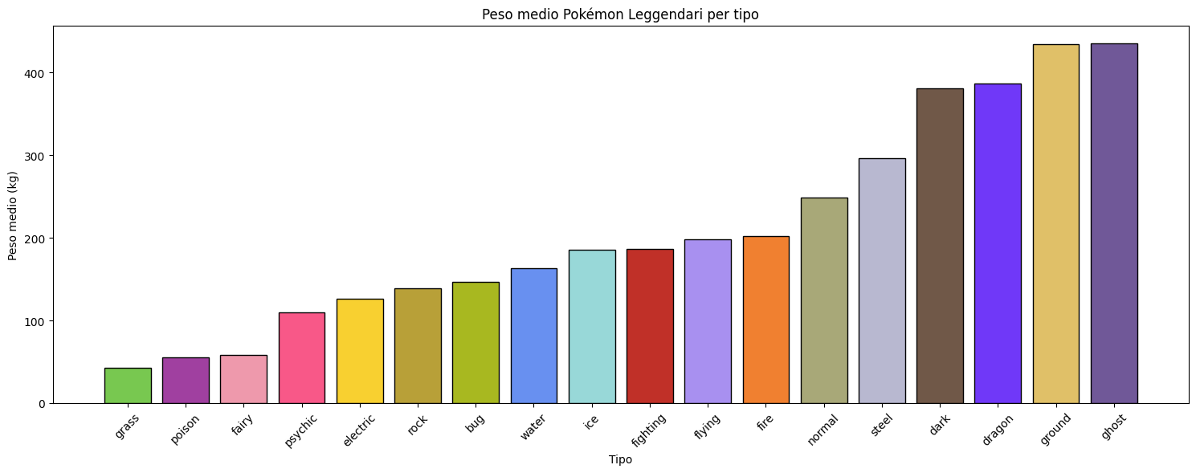

Slide 26
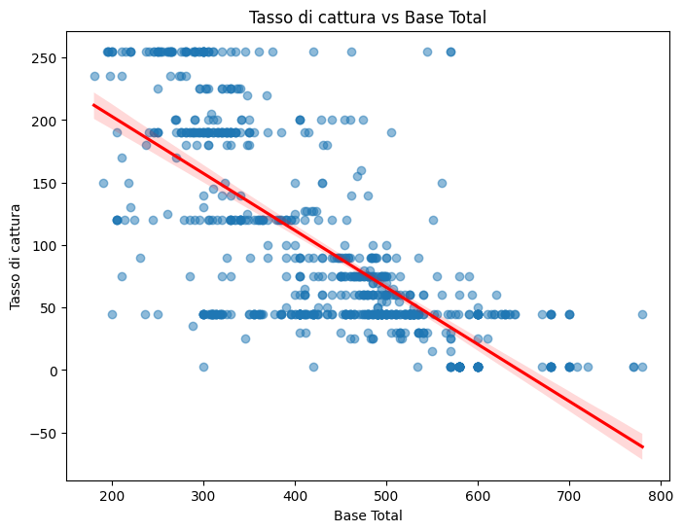

Slide 27
Distribuzione delle statistiche per tipo e analisi degli outlier
Correlazione tra le varie statistiche
Specializzazione: analisi della deviazione standard delle stats

Slide 28
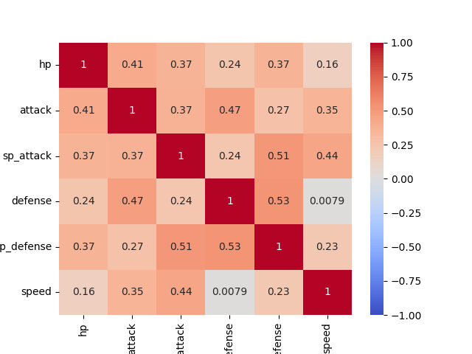
Distribuzione delle statistiche per tipo e analisi degli outlier

Slide 29
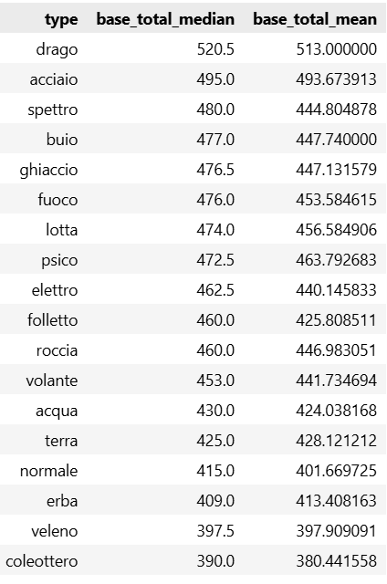
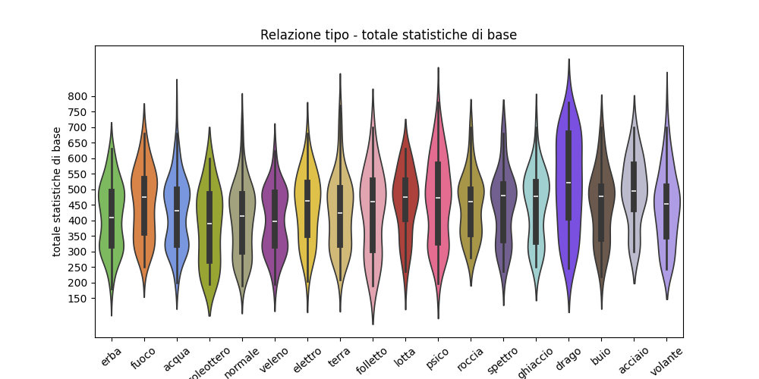
Classifica Tipo
Relazione Stas Totali

Slide 30
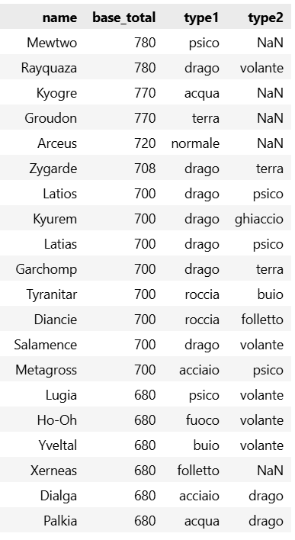
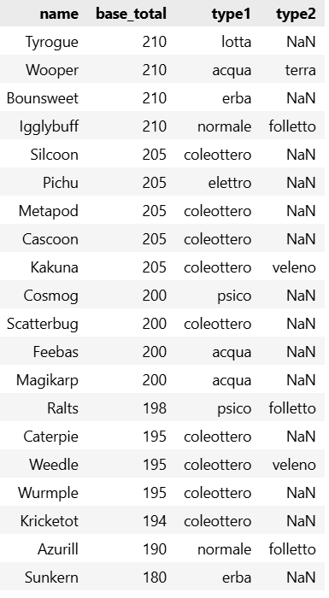
Pokemon più forti
Pokemon più deboli

Slide 31
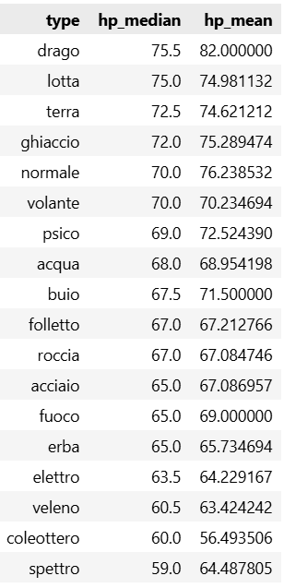
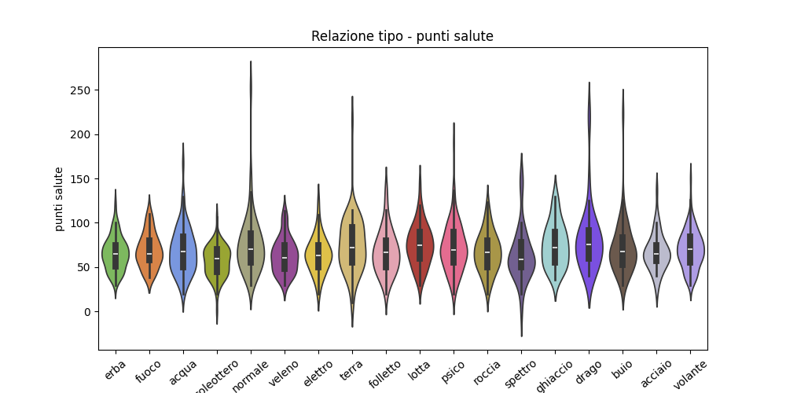
Classifica Tipo
Relazione Stas HP

Slide 32
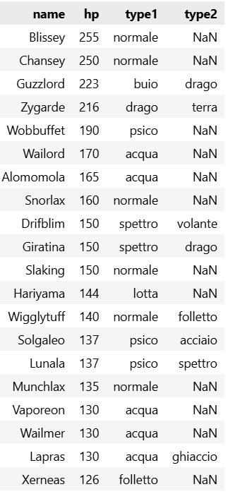
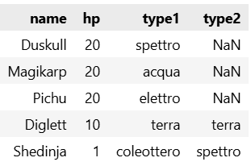
Pokemon più forti
Pokemon più deboli

Slide 33
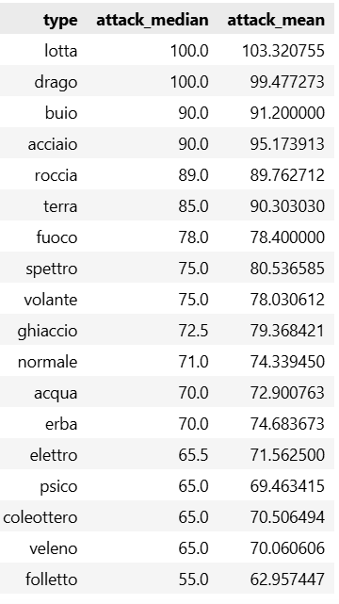
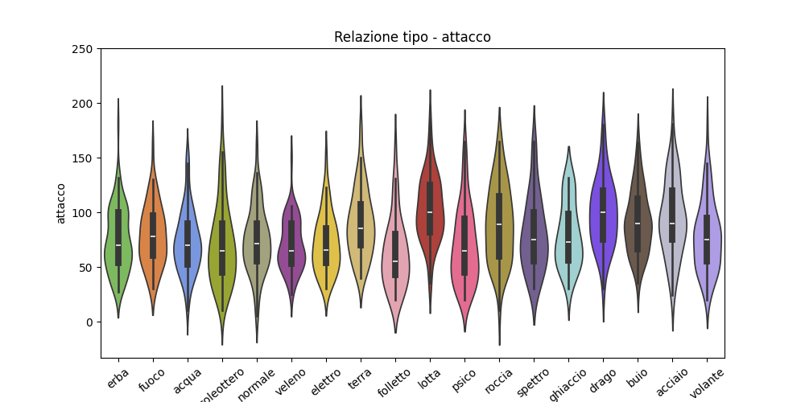
Attacco
Classifica Tipo

Slide 34
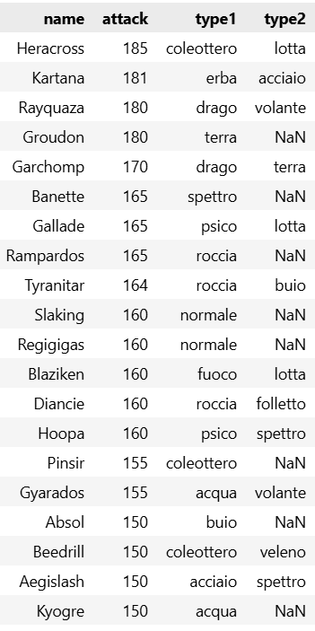
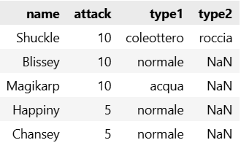
Pokemon più Forti
Pokemon più Deboli

Slide 35
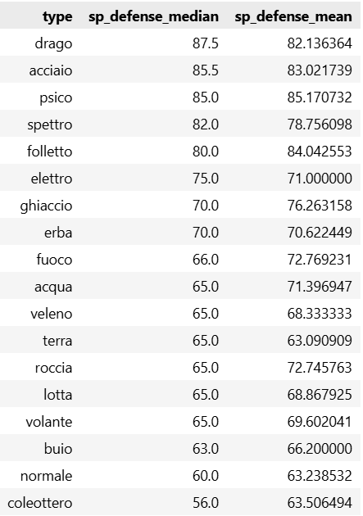
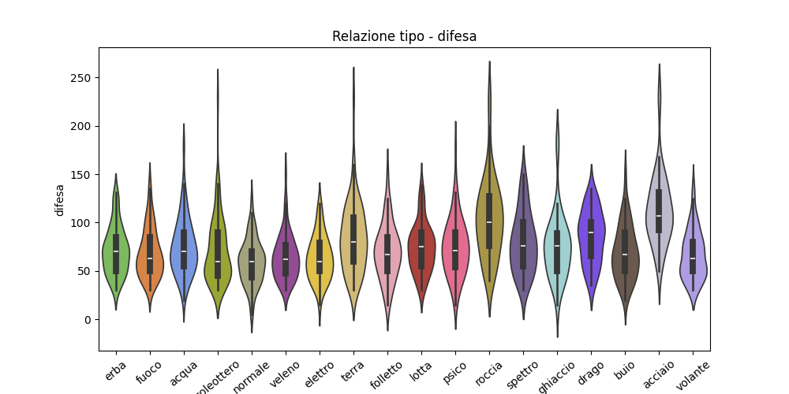
Classifica Tipo
Difesa

Slide 36
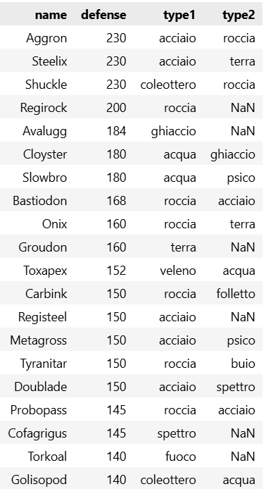
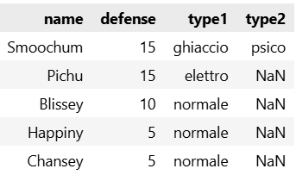
Pokemon più Resistenza
Pokemon meno Resistenti

Slide 37
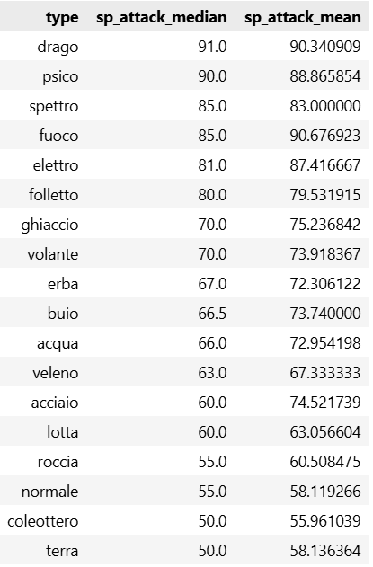
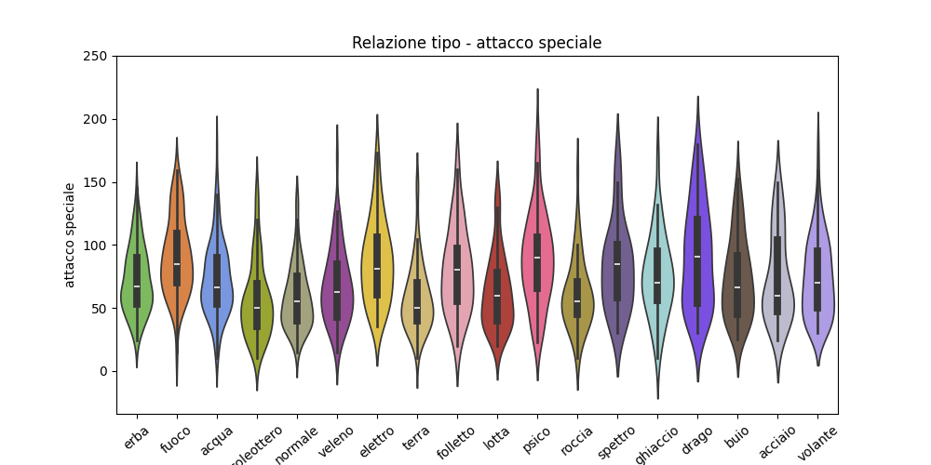
Attacco Speciale
Classifica Tipo

Slide 38
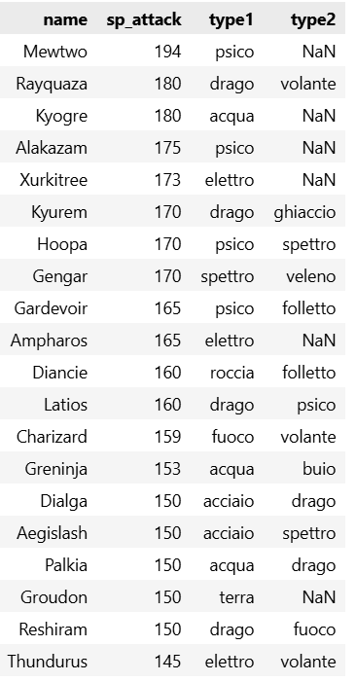
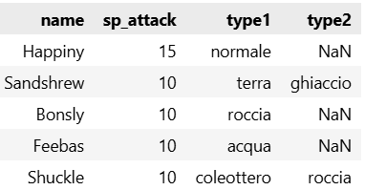
Pokemon più Forti
Pokemon più Deboli

Slide 39
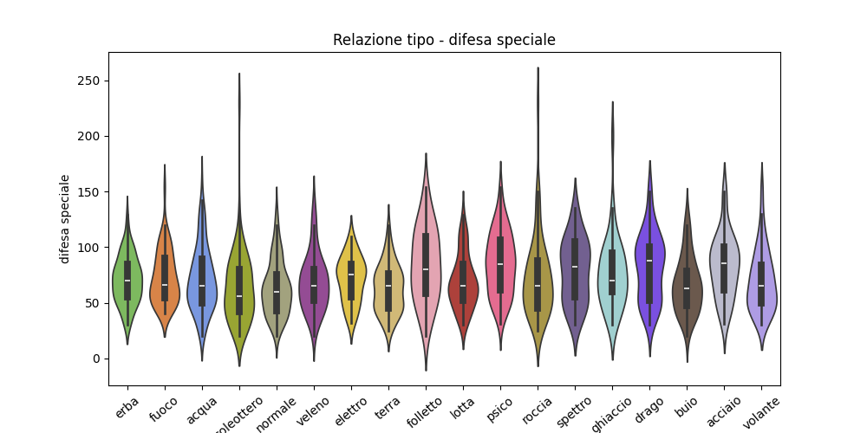
Classifica Tipo
Difesa Speciale

Slide 40
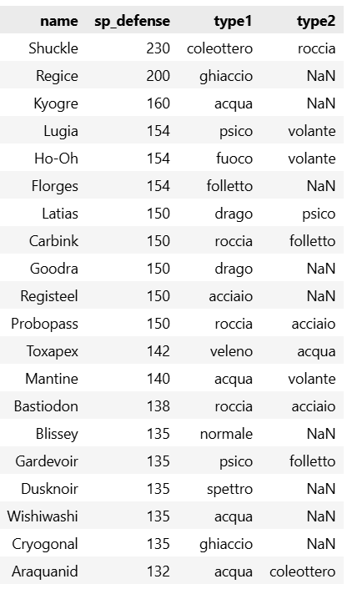
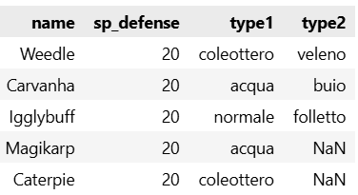
Pokemon più Resistenti
Pokemon meno Resistenti

Slide 41
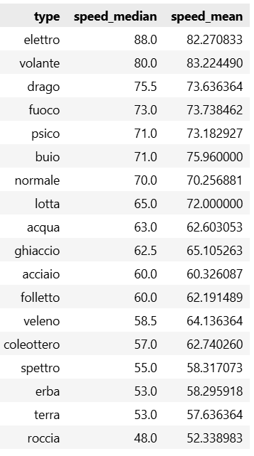
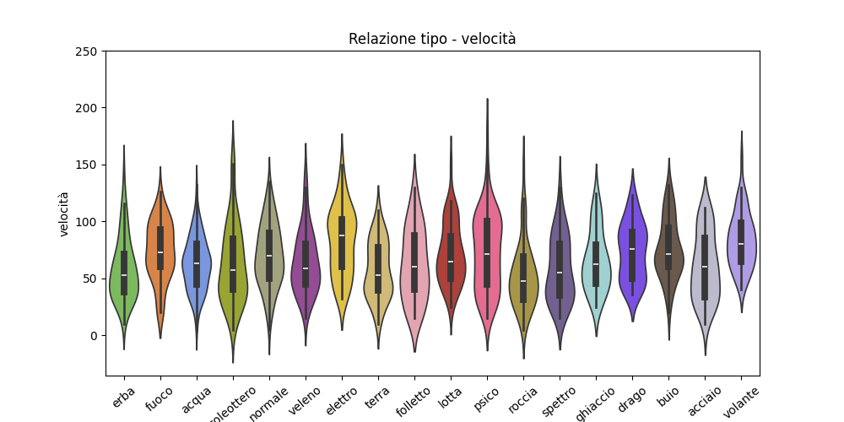
Classifica Tipo
Velocità

Slide 42
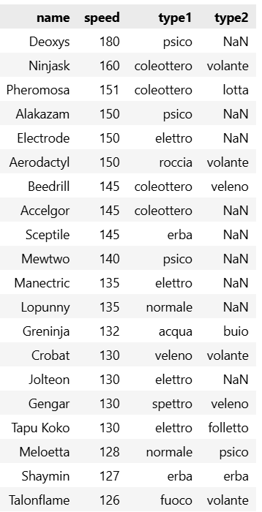
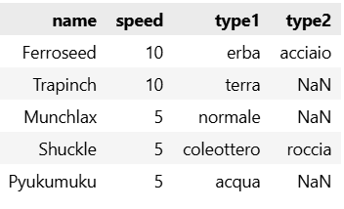
Pokemon più Veloci
Pokemon più lenti

Slide 43
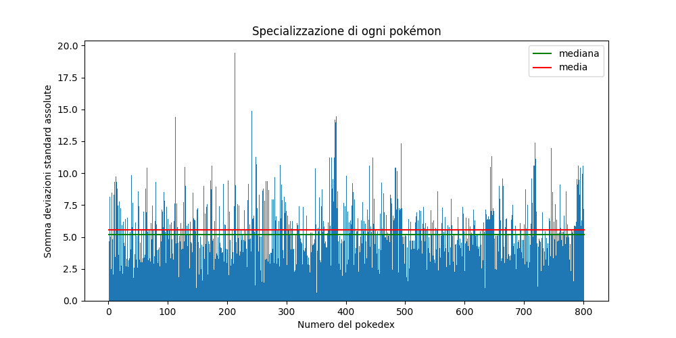

Slide 44



